Slide 1
Випускна кваліфікаційна робота бакалавра
Тема роботи
«Програмне забезпечення для підтримки логістичних бізнес-процесів підприємства з використанням засобів Business Intelligence»
Виконав ст. гр. ПІ-09-1 Горемикін. І. Д.
Керівник Козополянська Г. О.

Slide 2
Використані технології
ASP.NET MVC Framework
Мова програмування JavaScript та бібліотеки JQuery та Threejs
AJAX (Asynchronous JavaScript And XML)
Microsoft SQL Server 2008
ADO.NET Entity Framework
HTML
CSS
Twitter Bootstrap

Slide 3
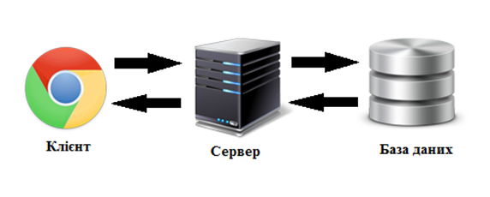
Архітектура програмного забезпечення
Програмний продукт має трирівневу клієнт-серверну архітектуру та являє собою інтернет-додаток.

Slide 4
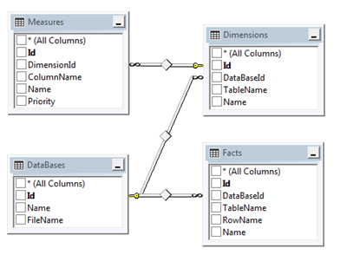
Структура бази даних

Slide 5
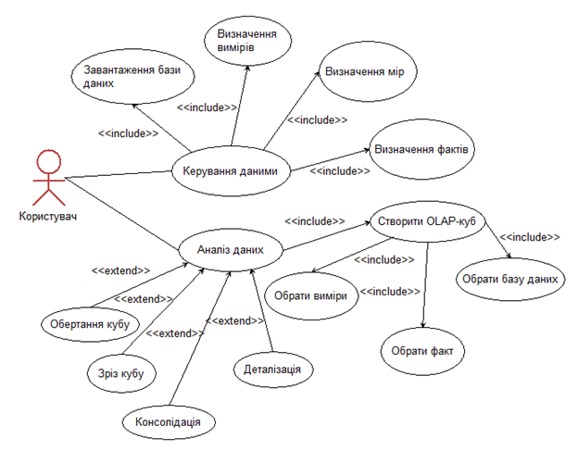
Діаграма варіантів використання

Slide 6
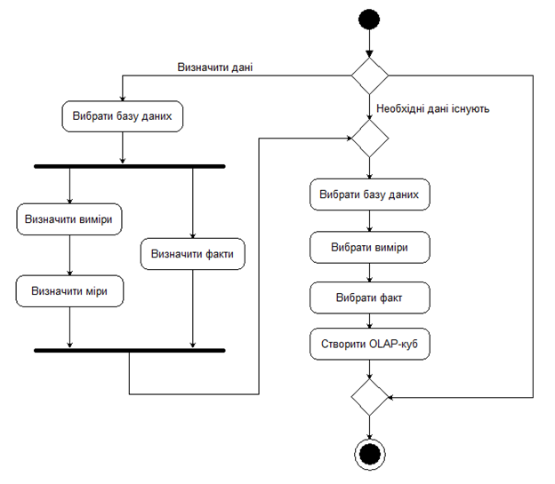
Діаграми діяльності

Slide 7
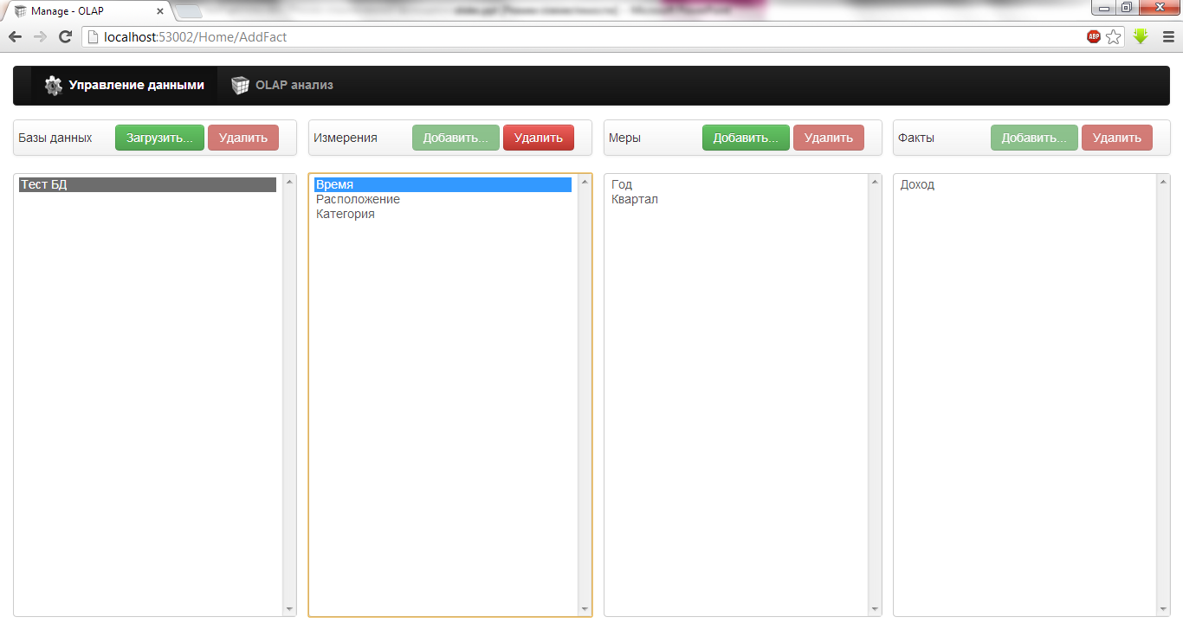
Опис розробленого веб-додатку
Сторінка управління даними. Дає змогу додавати та видаляти бази даних, виміри, міри, та факти

Slide 8
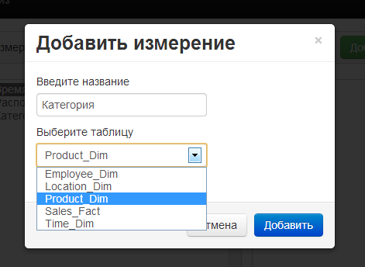
Опис розробленого веб-додатку
Додавання баз даних, вимірів, мір та фактів відбувається за допомогою діалогових вікон

Slide 9
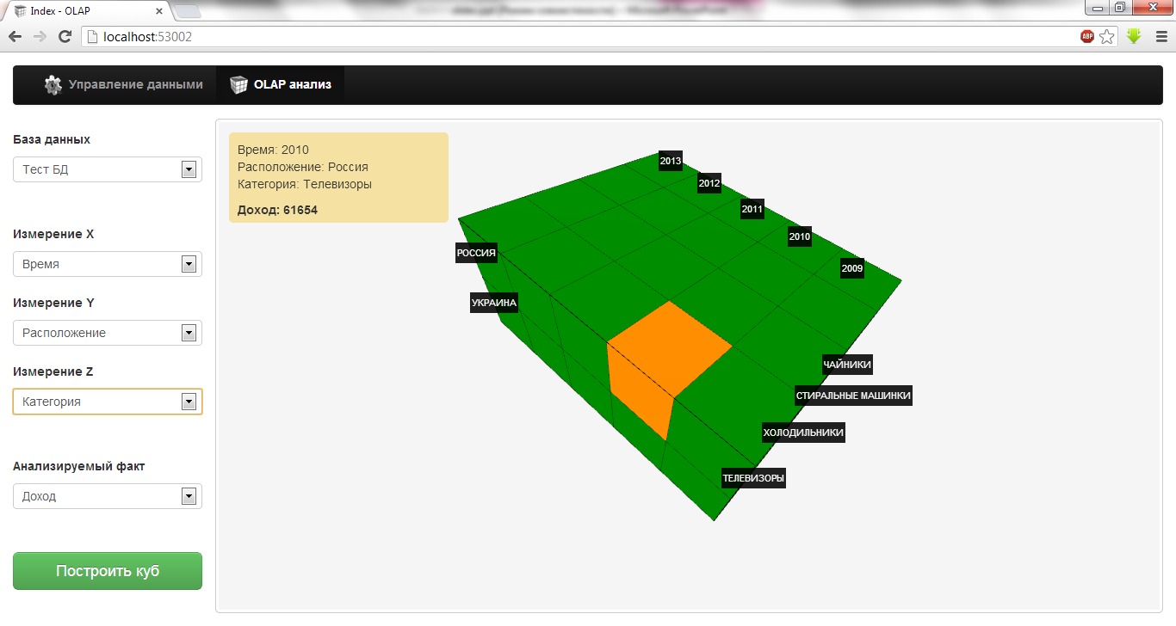
Опис розробленого веб-додатку
Сторінка OLAP-аналізу. Дозволяє аналізувати дані за допомогою тривимірних OLAP-кубів

Slide 10
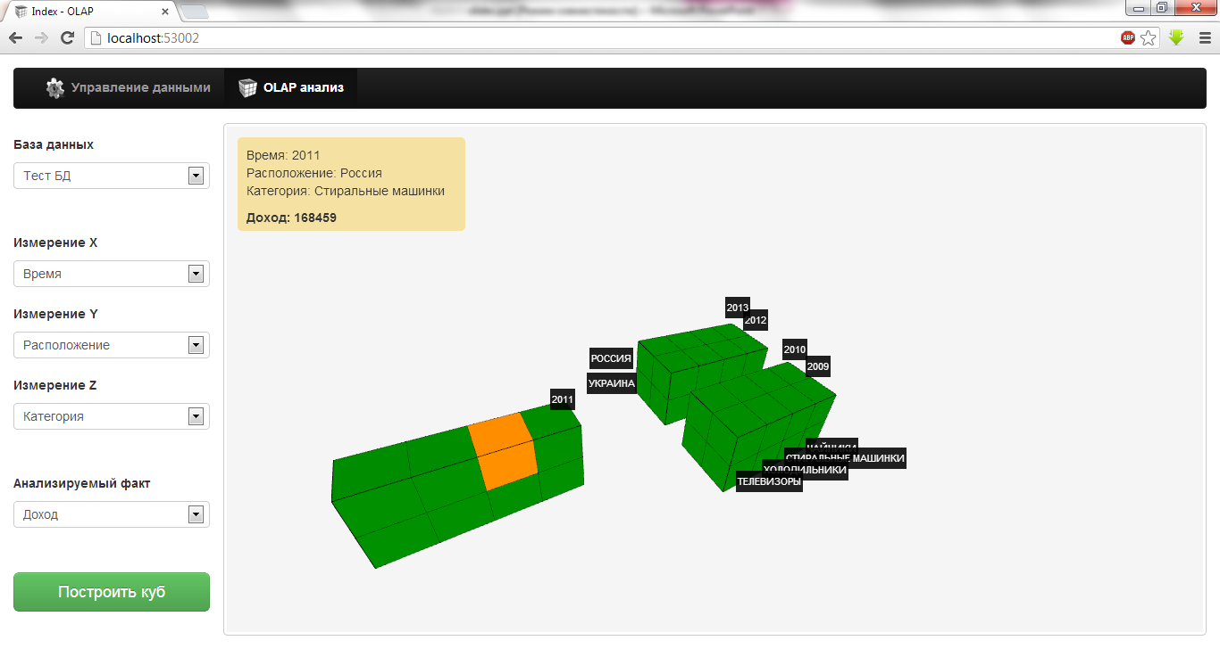
Опис розробленого веб-додатку
Зріз кубу дозволяє отримати доступ до аналізу даних, що знаходяться в середині нього

Slide 11
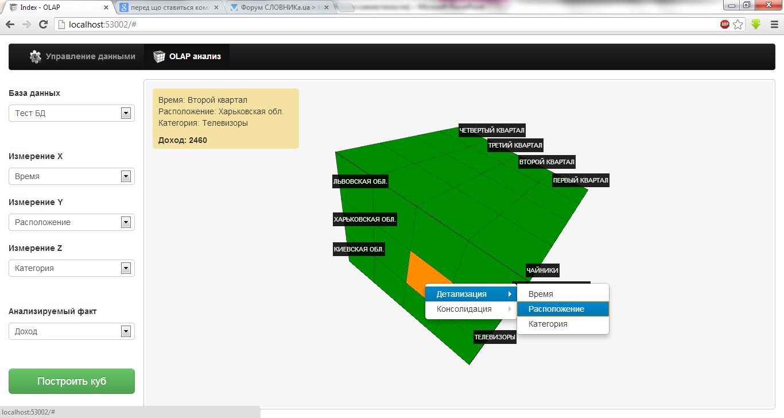
Опис розробленого веб-додатку
Можлива деталізація даних аналізу

Slide 12
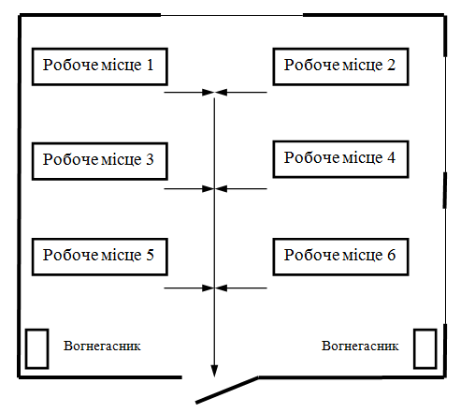
Заходи безпеки життєдіяльності
Схема розташування робочих місць та план евакуації при пожежі

Slide 13
Перспективи розробки
Додати в систему користувачів та ролі
Розширити кількість СУБД, с базами даних яких, система може працювати
Зробити можливість інших видів аналізу даних

